Slide 1

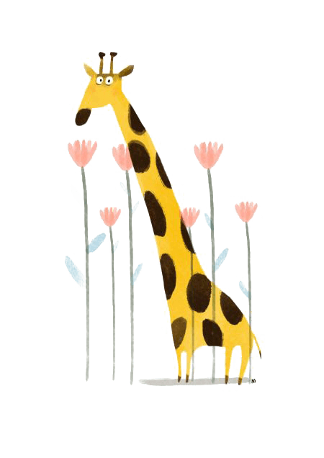
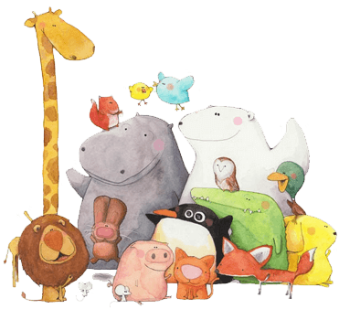
Bài 23
PHÉP TRỪ (CÓ NHỚ) SỐ CÓ HAI CHỮ SỐ
CHO SỐ CÓ HAI CHỮ SỐ
Tiết 2: Luyện tập

Slide 2

1
Đặt tính rồi tính.
35 – 28
53 – 34
80 – 27
90 – 52
35
28
53
34
80
27
90
52
–
–
–
–

Slide 3
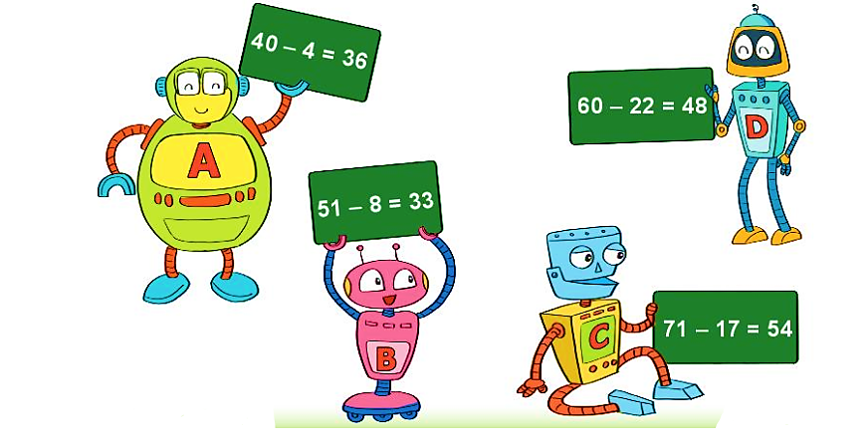


2
Bạn rô-bốt nào cầm bảng ghi phép tính đúng?
40 – 4 =
60 – 22 =
36
38
51 – 8 =
71 – 17 =
43
54

Slide 4
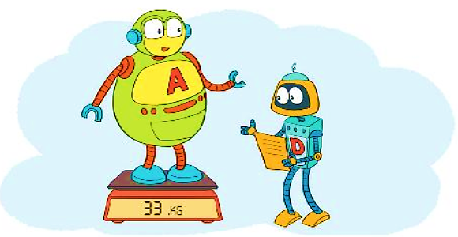
3
Rô-bốt A cân nặng 33kg. Rô-bốt D nhẹ hơn rô-bốt A 16kg. Hỏi rô-bốt D cân nặng bao nhiêu ki-lô-gam?
Tóm tắt
Rô-bốt A : 33kg
Rô-bốt D nhẹ hơn Rô-bốt A: 16kg
Rô-bốt D :... kg?

Slide 5
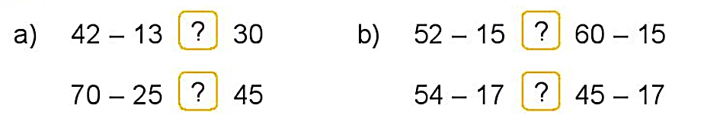
4
>; <; =
?
<
<
29
37
45
=
>
45
37
28

Slide 6
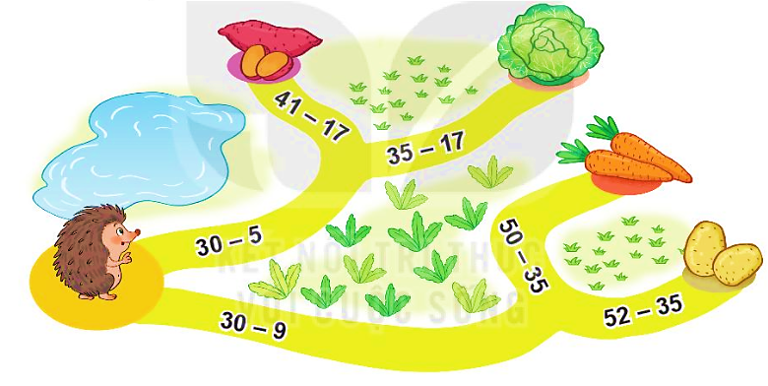

5
Tại mỗi ngã rẽ, bạn nhím sẽ đi theo con đường ghi phép tính có kết quả lớn hơn. Bạn nhím sẽ đến chỗ món ăn nào?
30 – 5 =
25
41 – 17=
26
24
24
35 – 17=
18
26
25
26
18
30 – 9 =
21
26
15
50 – 35=
15
52 – 35=
26
17
17
26
21

Slide 7
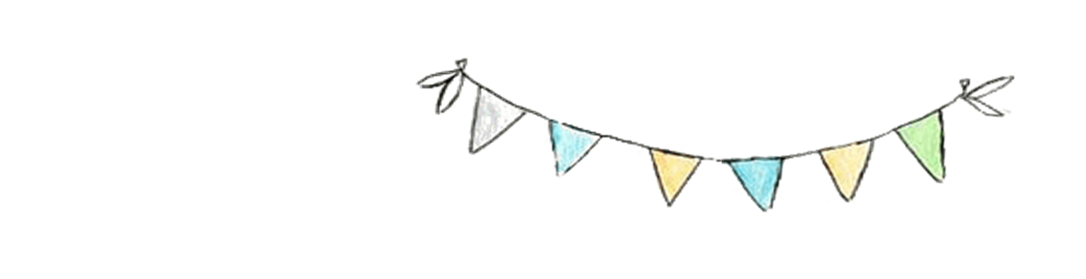


Tạm biệt và hẹn gặp lại
các con vào những tiết học sau!

